Slide 1
MTPC波形分析算法的研究进展
报告人：陈宏昆

Slide 2
目录
1
2
3
MTPC的发展需求
波形分析算法介绍
算法目前的问题
4
5
波形重建算法介绍
总结与展望

Slide 3
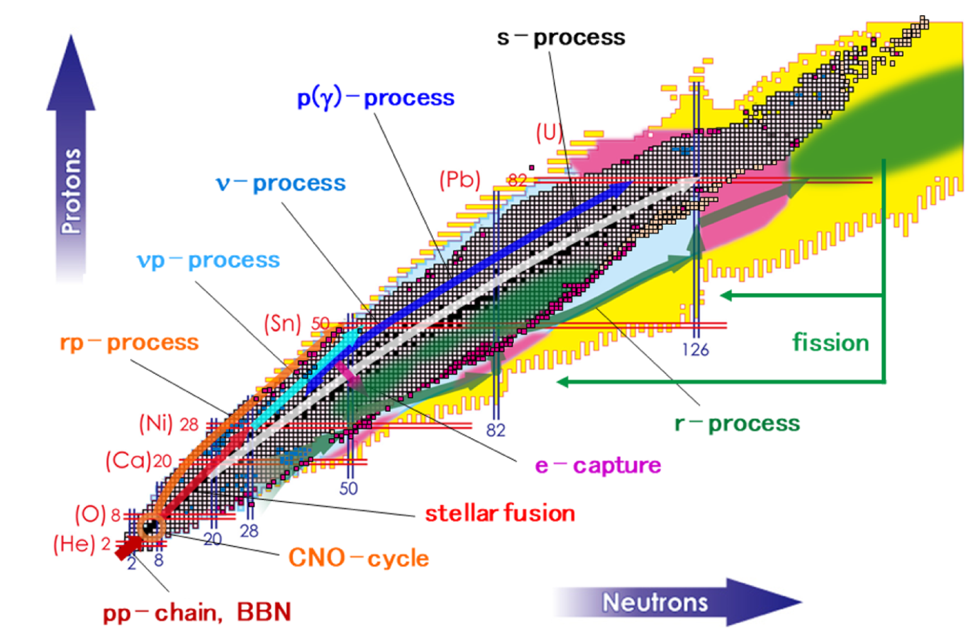
1
MTPC的发展需求
核物理的历史就是核素表的扩张史
核物理永远的前沿：
向空白的区域探索
将已知的区域串联
在前人的不断探索下，核素表的很多区域已被征服

Slide 4
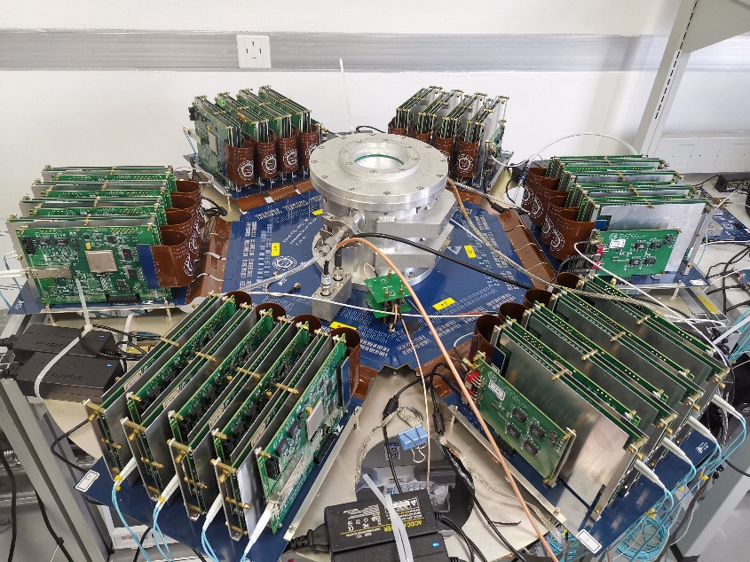
1
MTPC的发展需求
核素表上未被发掘的区域、未被探明的反应则充满了机遇与困难
向空白的区域探索 → 奇异的核素
将已知的区域串联 → 小截面的反应/反应精度的提升
但是这也对探测器提出了更高要求（能量分辨、时间分辨、径迹重建等）
MTPC：“虽千万分之一吾往矣！”

Slide 5
1
MTPC的发展需求
MTPC目前的改进需求可以总结为：提高多径迹的重建能力
多径迹的重建能力与MTPC整体性能挂钩
提升多径迹重建能力
提升MTPC整体性能
提升能量分辨
提升空间分辨
径迹重建算法
增益\电场刻度
提升定时精度
波形分析算法
电子学改进

Slide 6
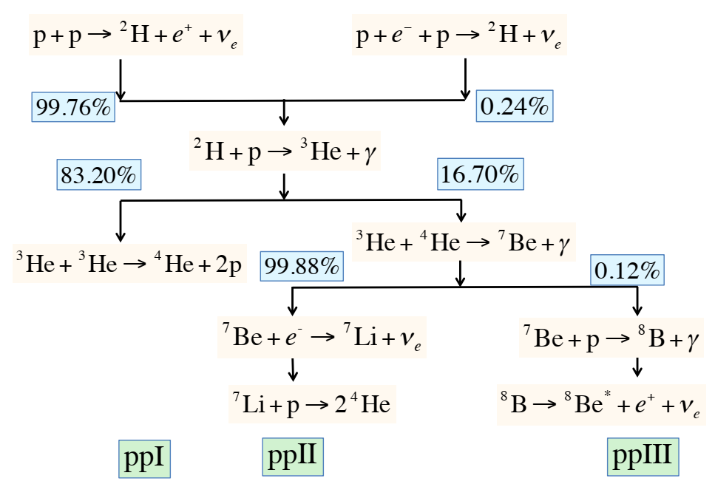
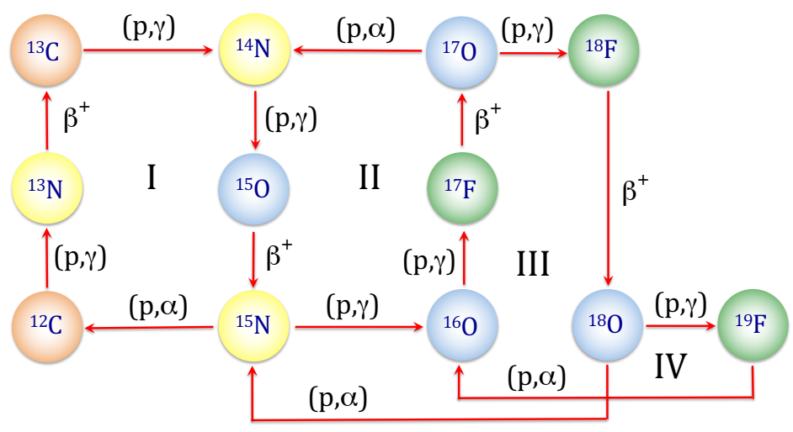
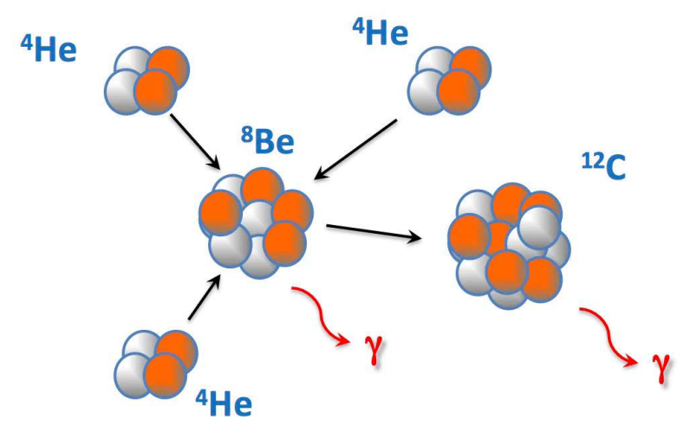
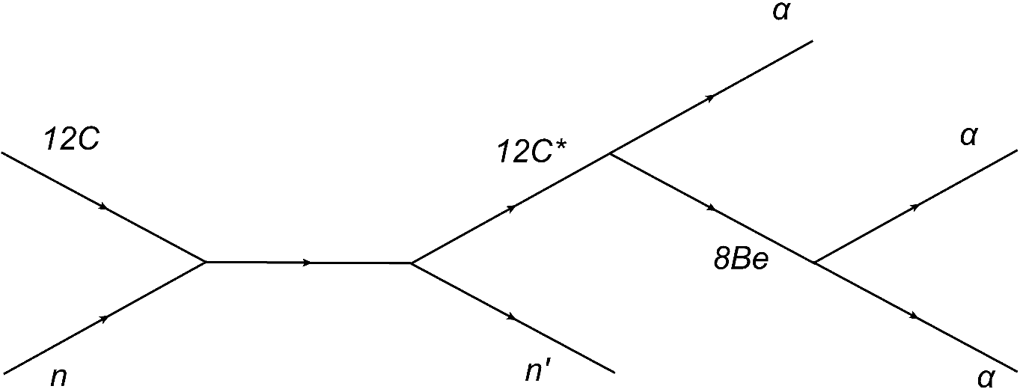
1
MTPC的发展需求
多径迹的核反应在核天体物理中有重要作用
3α过程（Hoyle态）
pp链
CNO循环
逆3α过程：

Slide 7
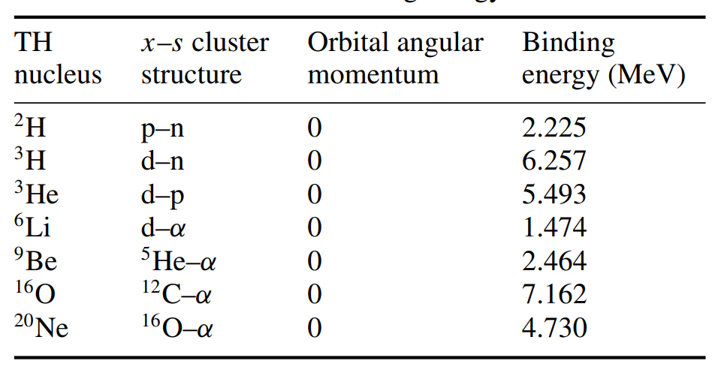
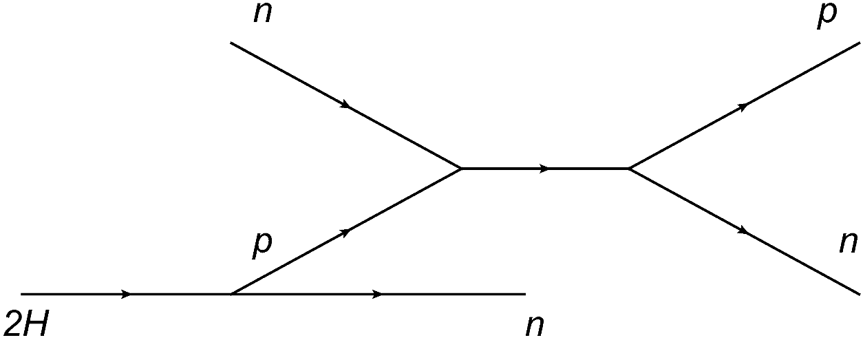
1
MTPC的发展需求
多径迹的核反应能使MTPC从直接测量的框架中跳出来
“特洛伊木马”间接测量：

Slide 8
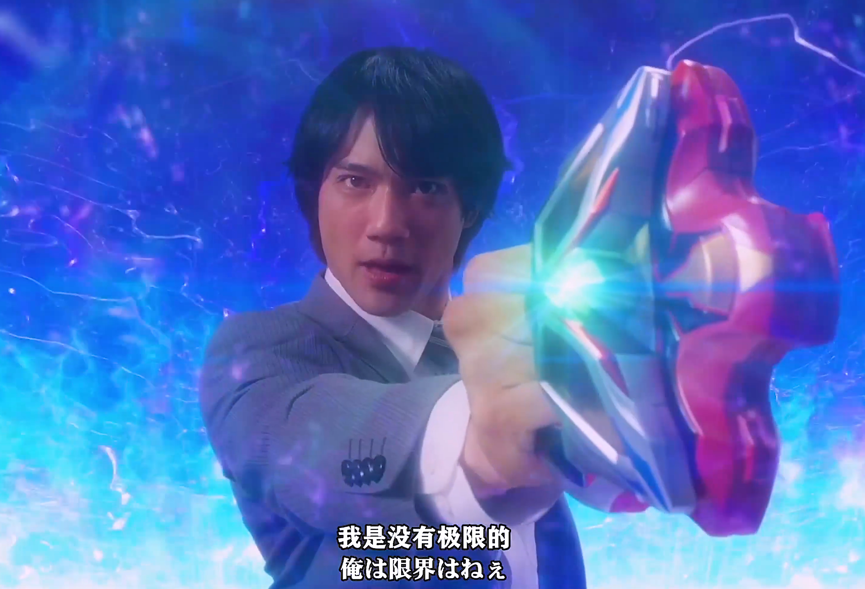
1
MTPC的发展需求
总结来说，多径迹的重建能力能够大大提升MTPC的物理潜力
1→2 × 1→10 √

Slide 9
2
波形分析算法介绍
波形分析算法
提升多径迹重建能力
提升MTPC整体性能
提升能量分辨
提升空间分辨
径迹重建算法
增益\电场刻度
提升定时精度
波形分析算法
电子学改进

Slide 10
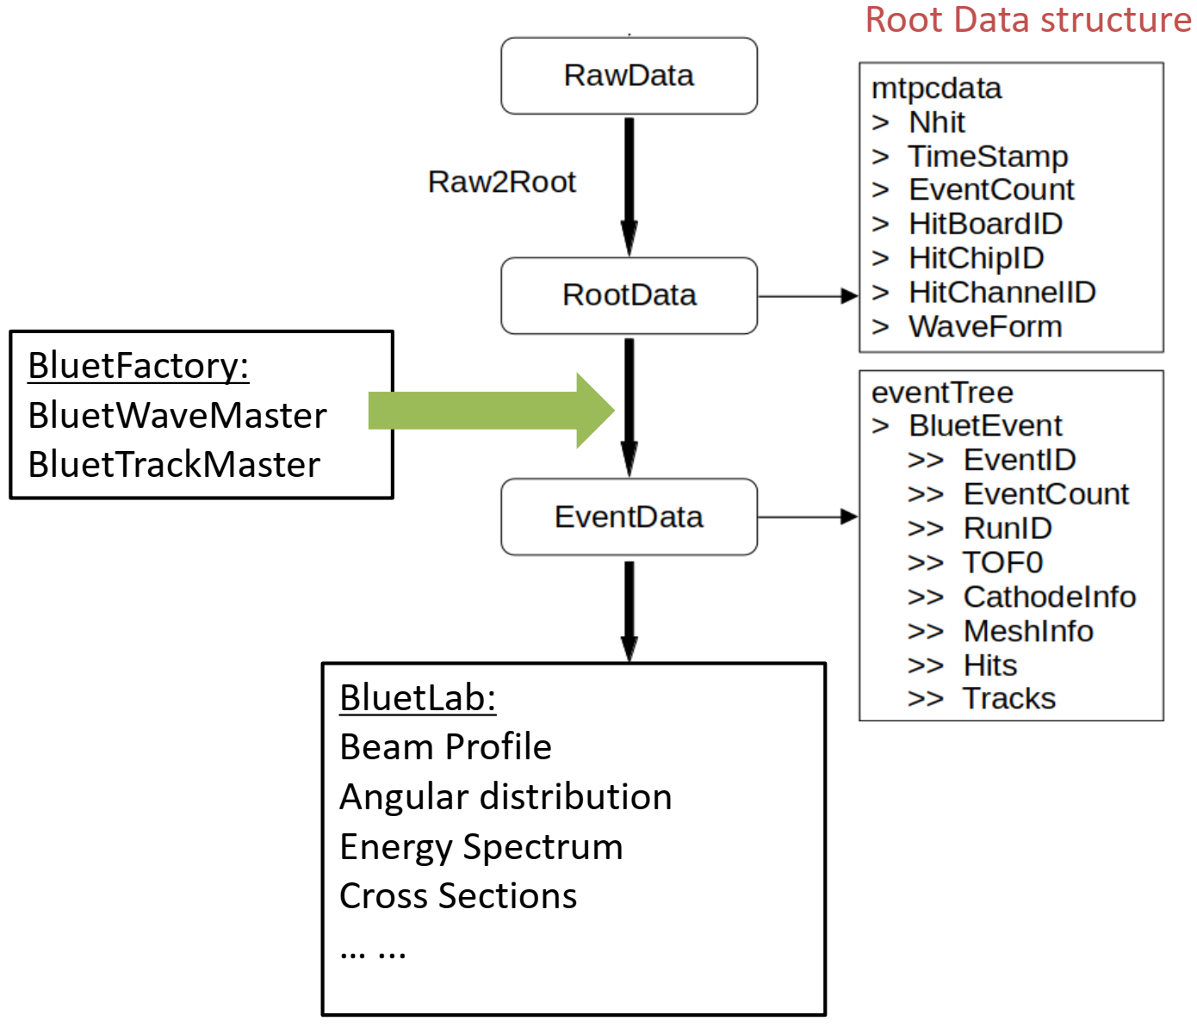
2
波形分析算法介绍
Bluet的BluetWaveMaster 波形分析模块
提取实验波形的幅度、宽度、起始时间和本底等信息
RootData 的 WaveForm
==>
EventData 的 CathodeInfo、MeshInfo、HitInfo
==>
BluetTrackMaster 径迹重建模块
BLUET数据分析流程

Slide 11
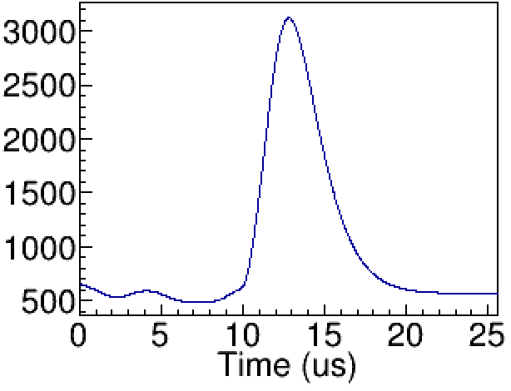
2
波形分析算法介绍
最原始的波形分析
上升沿：本底 + ( 幅度 – 本底 ) * 0.1~0.9
起始时间
上升沿
幅度
宽度
本底

Slide 12
2
波形分析算法介绍
目前采用波形拟合方法 $f_{n}\left(t\right)$
$$y\left(t\right) \sim f_{n}\left(t\right)=A{\left(\frac{t−t_{0}}{τ}\right)}^{n}e^{−\left(\frac{t−t_{0}}{τ}\right)}$$
$$δ\left(t\right) \sim x\left(t\right)$$
$$⊗$$
$$H\left(t\right)$$
$$=$$
输入信号
电子学系统
输出信号
MTPC前端电子学

Slide 13
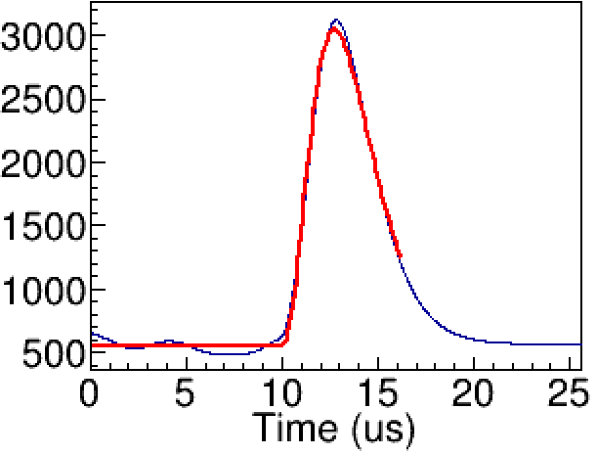
2
波形分析算法介绍
目前采用波形拟合方法 $f_{n}\left(t\right)$
假设电子学的输入电流信号为$δ$信号，输出信号具有近似形式：
$f_{3}\left(t\right)=A{\left(\frac{t−t_{0}}{τ}\right)}^{3}e^{−\left(\frac{t−t_{0}}{τ}\right)}+B , t>t_{0}$
$A$、$τ$、 $t_{0}$和$B$分别为信号的幅度、宽度、起始时间和背景
MTPC前端电子学

Slide 14
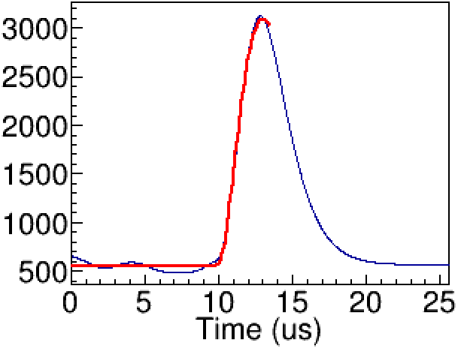
2
波形分析算法介绍
目前采用波形拟合方法 $f_{n}\left(t\right)$
假设电子学的输入电流信号为$δ$信号，输出信号具有近似形式：
$f_{3}\left(t\right)=A{\left(\frac{t−t_{0}}{τ}\right)}^{3}e^{−\left(\frac{t−t_{0}}{τ}\right)}+B , t>t_{0}$
$A$、$τ$、 $t_{0}$和$B$分别为信号的幅度、宽度、起始时间和背景
考虑输入电流信号具有一定的宽度$w$，输出信号具有近似形式：
$f\left(t\right)=A{\left(\frac{t−t_{0}}{τ}\right)}^{3}e^{−\left(\frac{t−t_{0}}{τ}\right)}+θ\left(t−w\right)g\left(t−w\right)+B , t>t_{0}$
$g\left(t−w\right)$项形式比较复杂，但是伴随着一个$θ\left(t−w\right)$
一般情况下 $w>τ$ ，可采用二次拟合的方法
获取$τ$

Slide 15
3
算法目前的问题
利用Li6实验定时得到的阴极和pad的定时精度分别是265ns和100ns
定时精度与中子的能量分辨以及径迹重建挂钩，目前精度无法达到要求

Slide 16
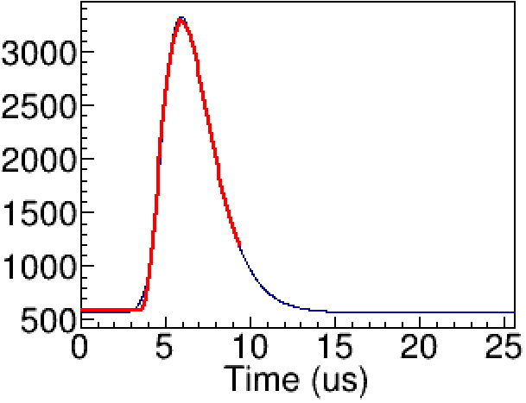
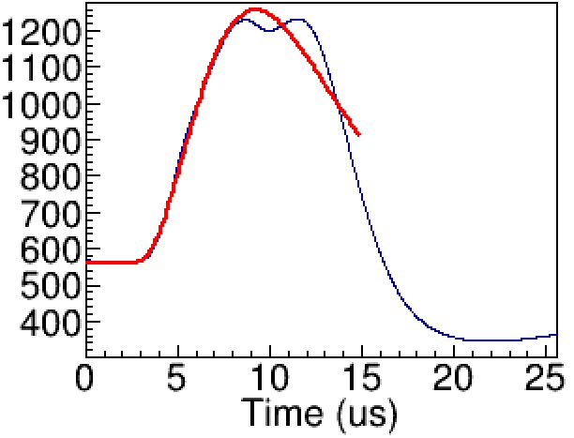
3
算法目前的问题
波形拟合方法无法处理复杂的情况
物理过程
测量信号

Slide 17
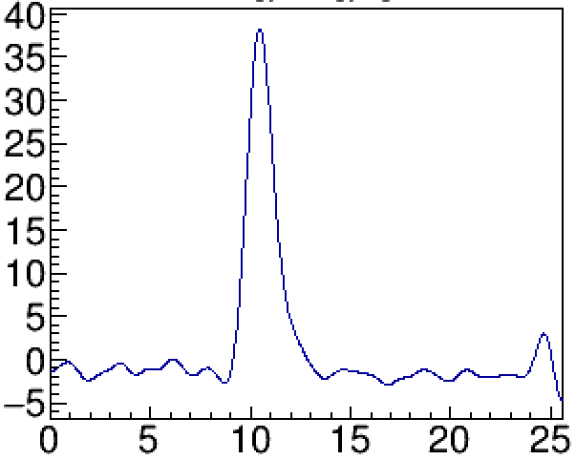
3
算法目前的问题
在测量粒子角分布或是多径迹事例时存在困难
考虑利用波形重建的方法解决上述问题
重建$x\left(t\right)$
$$x\left(t\right)$$
$$⊗$$
$$H\left(t\right)$$
$$=$$
$$y\left(t\right)$$
输入信号
电子学系统
输出信号

Slide 18
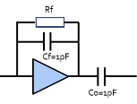
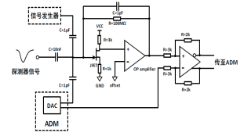
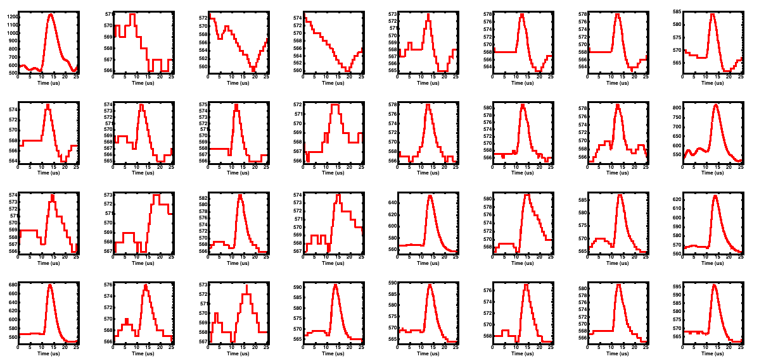
4
波形重建算法介绍
完整的TPC探测器信号成形过程：
测量信号 $=$ 粒子电离沉积电荷 $⨂$ 电子离子输运（漂移、扩散、倍增 ）$⨂$
阳极、阴极和丝网生成感应电流 $⨂$ 电子学系统传递 $⨂$ 数据获取
从简单的出发，只重建感应电流
Cathode
数据获取
电离沉积
电子输运
Mesh
Anode
电子学系统传递
测量信号
生成感应电流

Slide 19
4
波形重建算法介绍
具体的信号重建操作包括滤波、补零、截断和平滑
最为关键的步骤是滤波
初拟合
平滑处理
实验波形$M\left(t\right)$
IFFT
$\hat{S}\left(ω\right)=\frac{M\left(ω\right)}{R\left(ω\right)}F\left(ω\right)$1
有效时间截断
补零
FFT
原始波形$\hat{S}\left(t\right)$
响应函数$R\left(t\right)$

Slide 20
4
波形重建算法介绍
时域信号： $M\left(t^{′}\right)=\int_{−∞}^{∞}{R\left(t^{′}−t\right)S\left(t\right)}dt+N\left(t^{′}\right)$
频域信号：$M\left(ω\right)=R\left(ω\right)S\left(ω\right)+N\left(ω\right)$，变换后有
$$S\left(ω\right)=\frac{M\left(ω\right)}{R\left(ω\right)}−\frac{N\left(ω\right)}{R\left(ω\right)}$$
电子学及操作噪声$N\left(t\right)$
电流信号$S\left(t\right)$
电子学$响应R\left(t\right)$
测量信号$M\left(t\right)$

Slide 21
4
波形重建算法介绍
$$S\left(ω\right)=\frac{M\left(ω\right)}{R\left(ω\right)}−\frac{N\left(ω\right)}{R\left(ω\right)}$$
考虑 $N\left(ω\right)$ 的随机性，实际处理采用滤波$F\left(ω\right)$
为此需要确定电子学响应$R\left(ω\right)$和滤波$F\left(ω\right)$
$$\hat{S}\left(ω\right)=\frac{M\left(ω\right)}{R\left(ω\right)}F\left(ω\right)$$
电子学及操作噪声$N\left(t\right)$
电流信号$S\left(t\right)$
电子学$响应R\left(t\right)$
测量信号$M\left(t\right)$

Slide 22
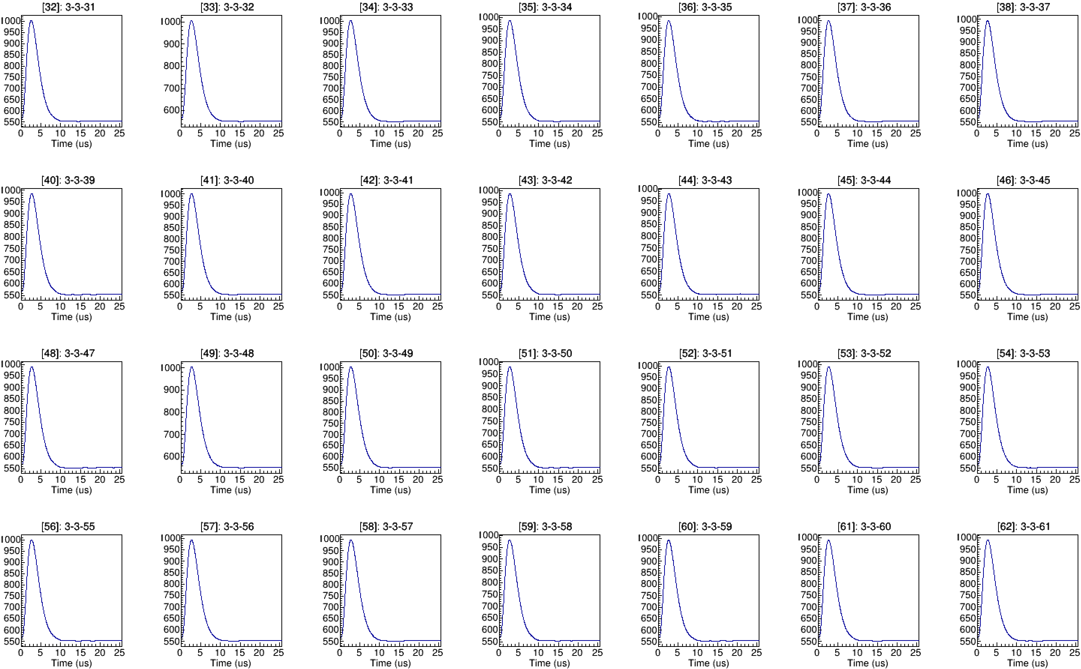
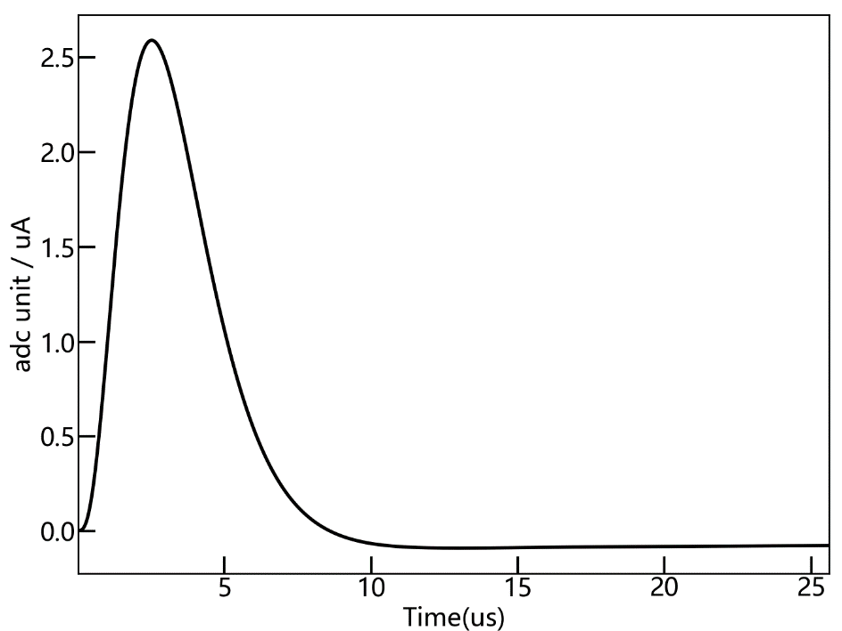
4
波形重建算法介绍
考虑 $N\left(ω\right)$ 的随机性，实际处理采用滤波
为此需要确定电子学响应$R\left(ω\right)$和滤波$F\left(ω\right)$
目前测量了64个通道的平均响应函数，未来将对每个通道的响应函数进行刻度
平均电子学响应$R\left(ω\right)$

Slide 23
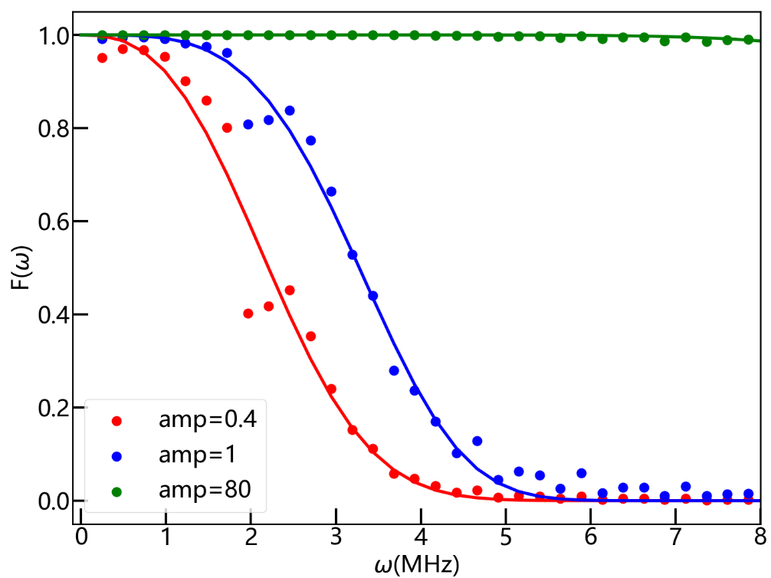
4
波形重建算法介绍
考虑 $N\left(ω\right)$ 的随机性，实际处理采用滤波
为此需要确定电子学响应$R\left(ω\right)$和滤波$F\left(ω\right)$
$F\left(ω\right)$参考MicroBooNE实验的近似wiener滤波形式
$$F\left(ω\right)=e^{−\frac{1}{2}{\left(\frac{ω}{ω_{c}}\right)}^{n}}$$
不同幅度高斯信号的wiener滤波（点）与近似形式（线）

Slide 24
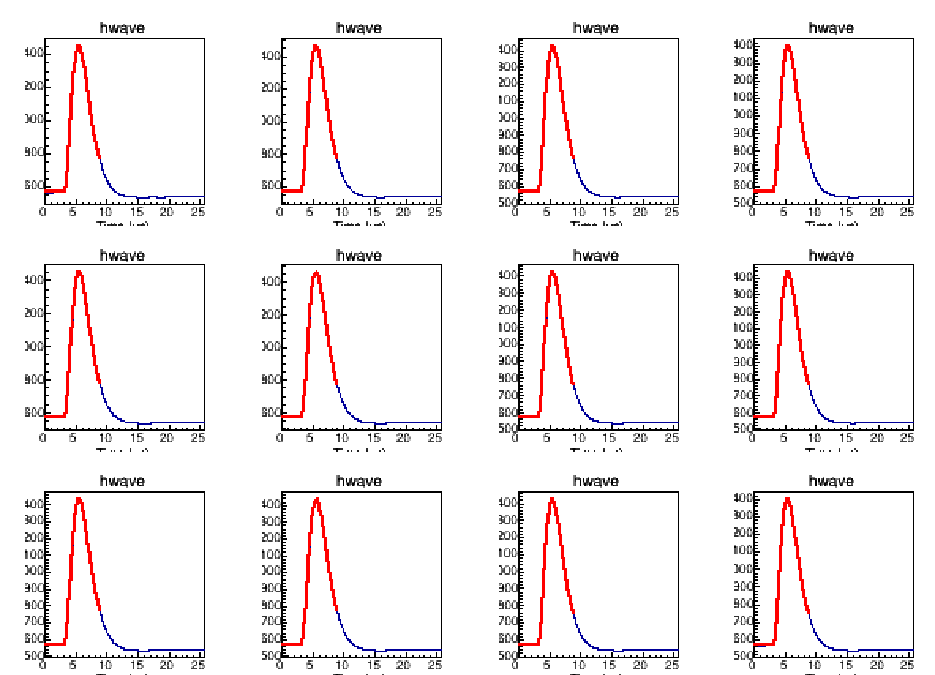
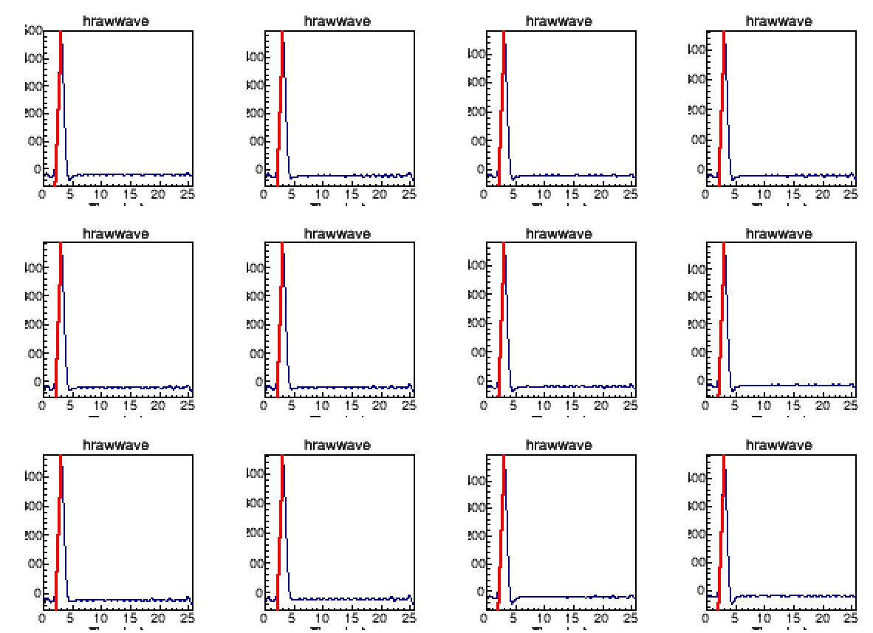
4
波形重建算法介绍
信号发生器产生高斯信号到电子学通道
测试并优化重建波形的定时精度
重建后

Slide 25
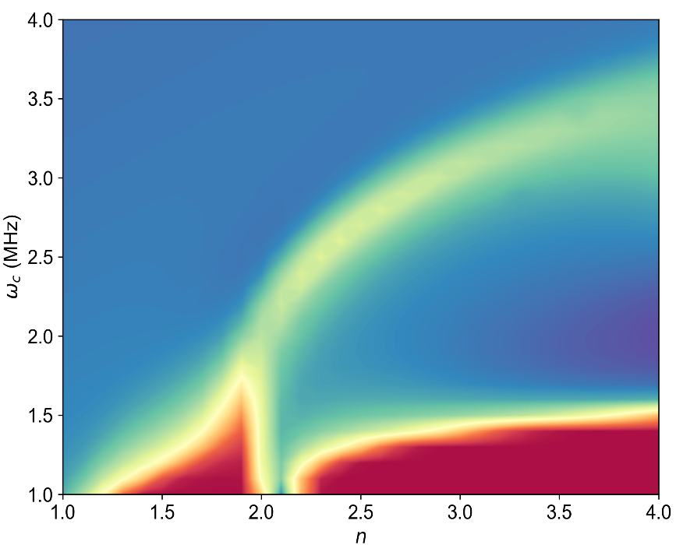
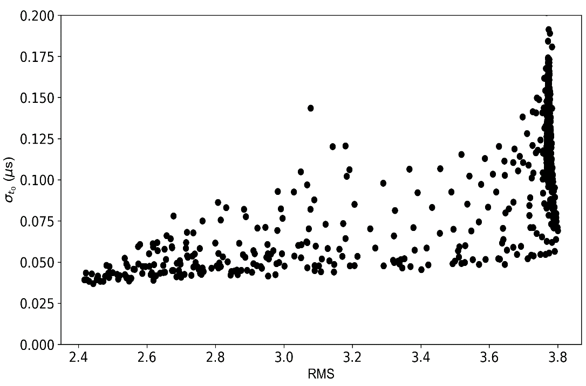
4
波形重建算法介绍
$F\left(ω\right)$采用近似wiener滤波形式 $F\left(ω\right)=e^{−\frac{1}{2}{\left(\frac{ω}{ω_{c}}\right)}^{n}}$
转为$\left(ω_{c}, n\right)$空间上的参数优化问题
定义重建信号本底的 $RMS=\sqrt{\frac{1}{T}\int_{t_{0}}^{t_{0}+T}{{\hat{S}}^{2}\left(t\right) dt}}$，其与定时精度的上限相关
$\left(ω_{c}, n\right)$空间上的RMS分布
参数谷附近RMS与定时精度的关系

Slide 26
4
波形重建算法介绍
除了滤波，具体的信号重建操作包括截断、补零和平滑
初拟合
平滑处理
实验波形$M\left(t\right)$
IFFT
有效时间截断
补零
FFT
$\hat{S}\left(ω\right)=\frac{M\left(ω\right)}{R\left(ω\right)}F\left(ω\right)$1
原始波形$\hat{S}\left(t\right)$
响应函数$R\left(t\right)$
实验采样区间
实验波形
平滑处理
响应函数有效时间
响应函数
前后端补零

Slide 27
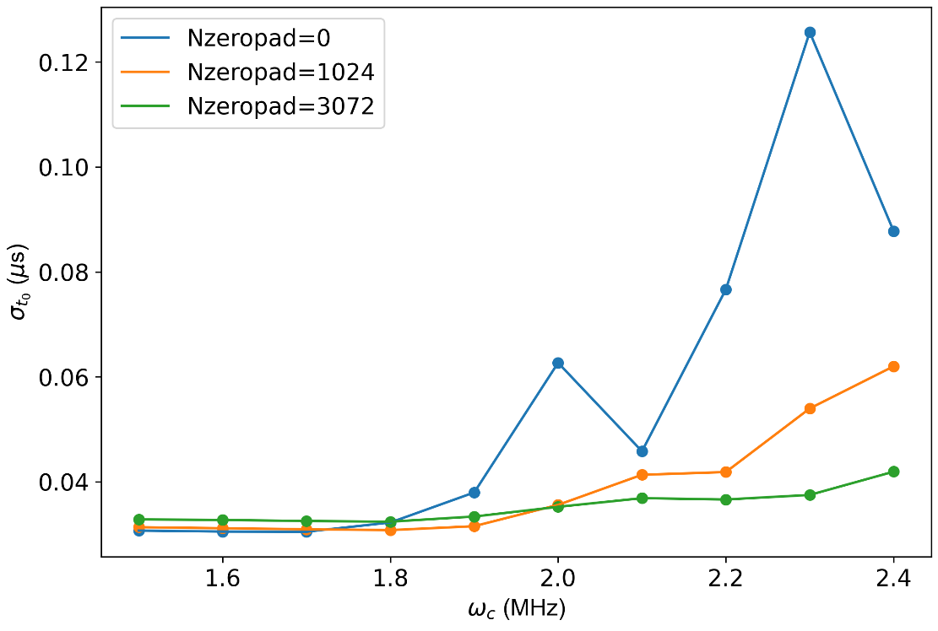
4
波形重建算法介绍
补零提高采样时间，避免因为离散操作带来的噪声
采取补零个数为1024个的结果
离散傅里叶变换：频谱精度 = 1 / 采样时间

Slide 28
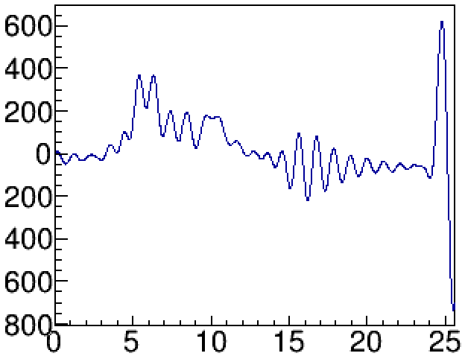
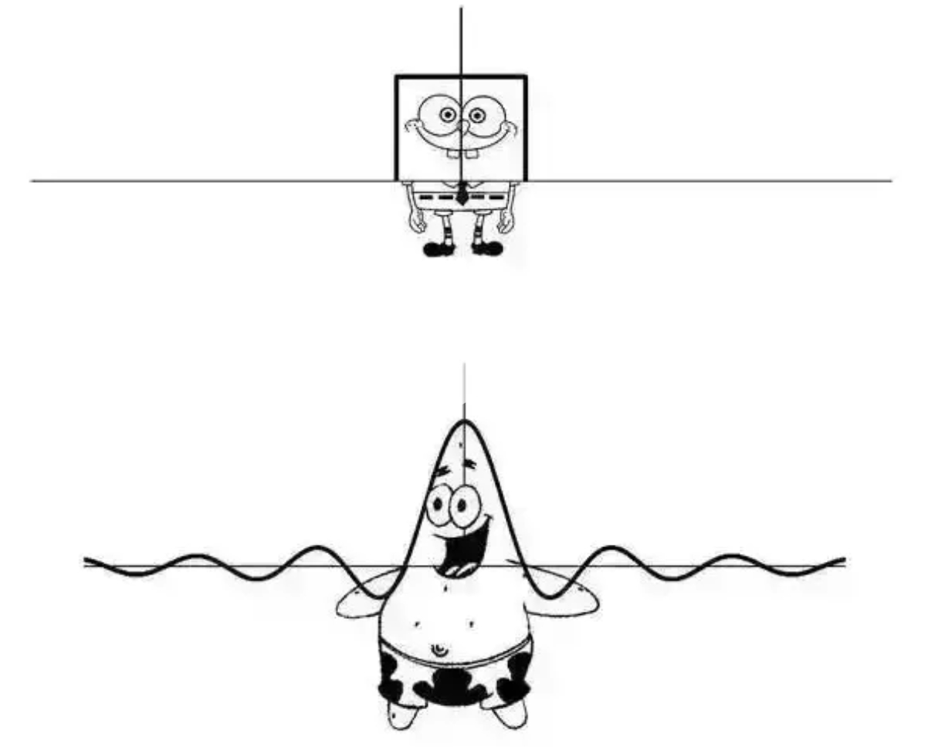
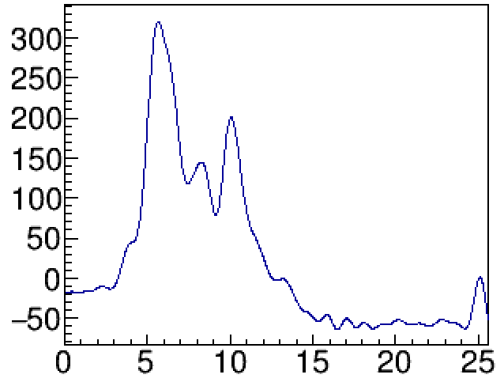
4
波形重建算法介绍
平滑处理避免了截断所带来的振荡
$$θ\left(k+t\right)θ\left(k−t\right)↔sinc\left(kω\right)$$
平滑处理过后

Slide 29
5
总结与展望
确定了波形重建的基本方法，基于时间精度对反演算法进行了优化
将该方法应用的单峰事例上，未来将该算法推广至多峰堆叠事例
测量了多个通道的平均响应函数，未来将对每个通道进行刻度

Slide 30
THANKS
谢谢大家
Notes:
关注公众号：今日双鸭山

